Slide 1
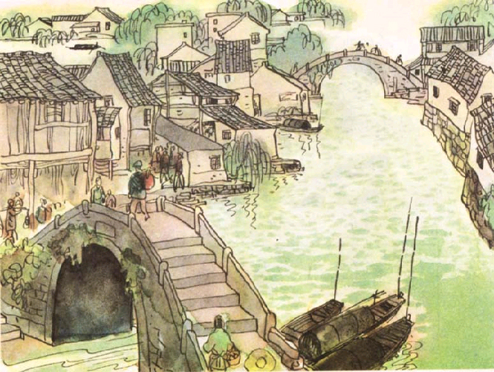


Slide 2
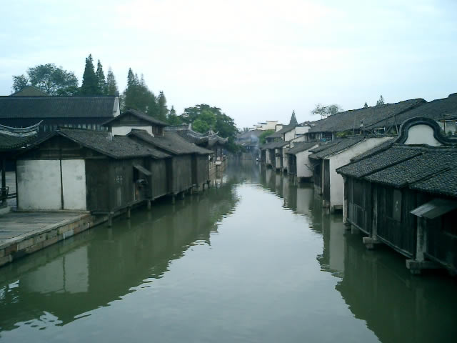

Slide 3
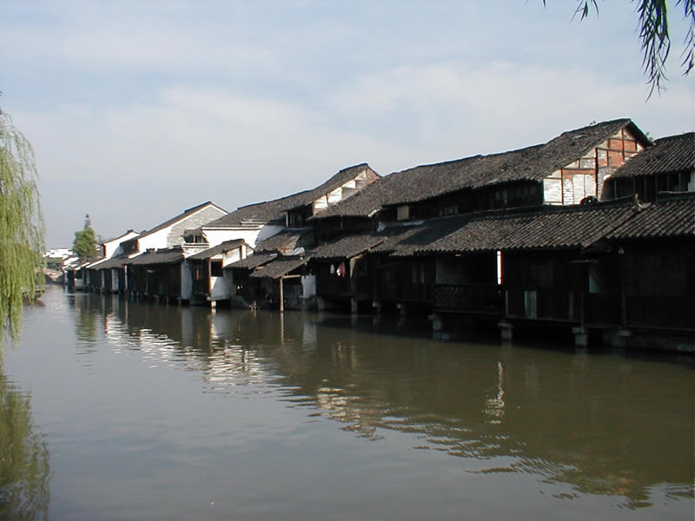

Slide 4
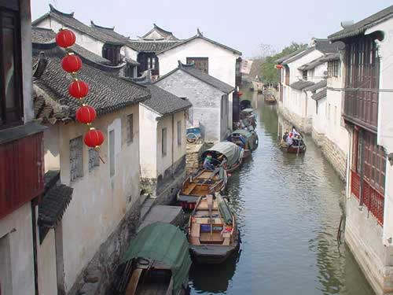

Slide 5
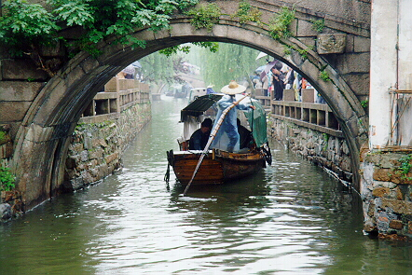

Slide 6
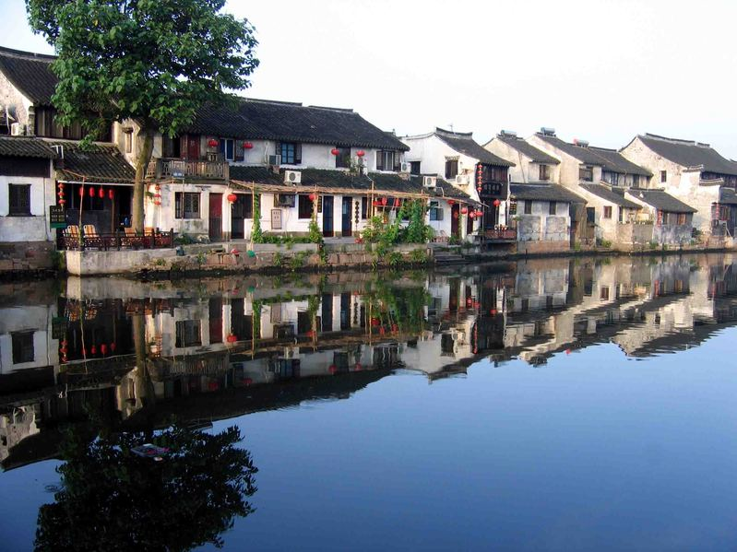

Slide 7
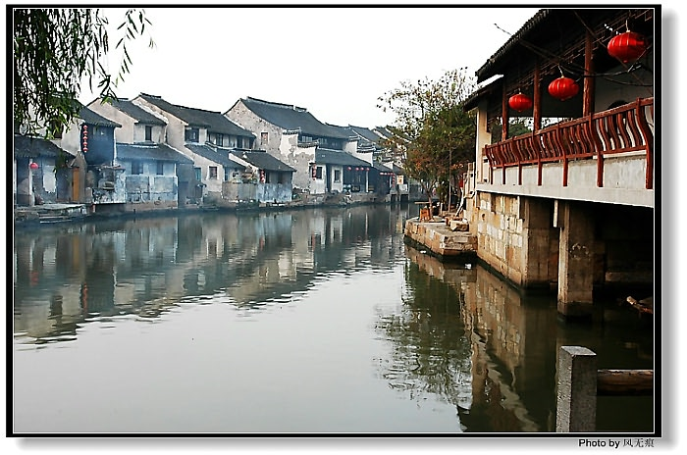

Slide 8
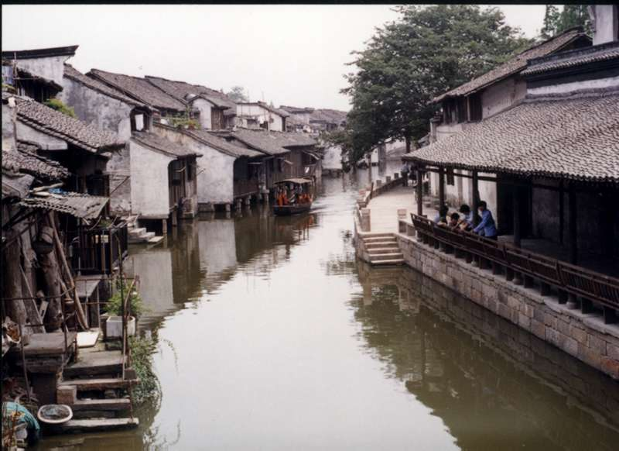

Slide 9
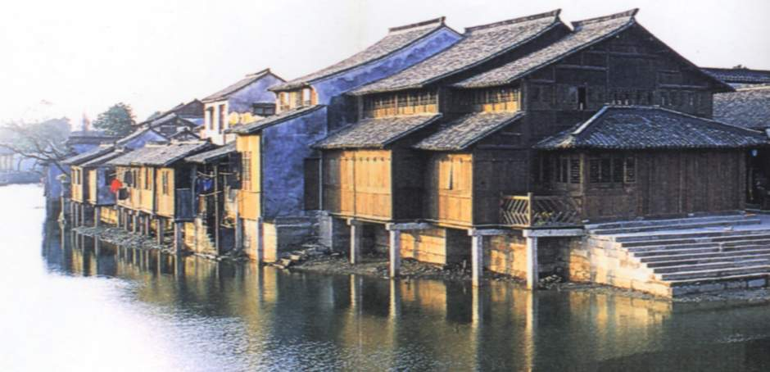

Slide 10
你会读吗
遥遥相对 银鳞 拱形 荡漾 置身
不由自主 沿街 蔬菜 介绍 橹声
目不暇接 忙碌 衣着 步态轻盈
丝绸 移动 蚕茧 缫丝厂 丝织厂
淳朴

Slide 11

小镇的早晨是安静的。
小镇的早晨又是热闹的 。
小镇的早晨更是忙碌的。

Slide 12

说一说！
谁能用一句话将小镇早晨的特点表达出来？
小镇的早晨是安静的，又是热闹的，更是忙碌的。

Slide 13
说一说
谁能用一句话将小镇早晨的特点表达出来？
小镇的早晨是安静的，又是热闹的，更是忙碌的。

Slide 14
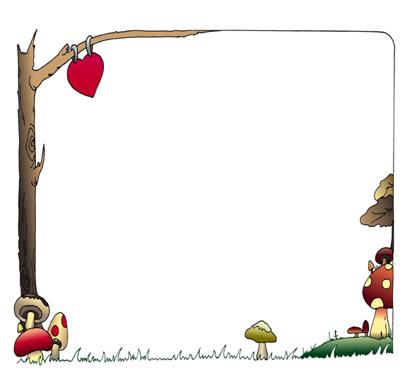
小镇的早晨是安静的。淡淡的霞光下，河面闪烁着一片片银鳞。河水清得透明，静静地和街道并行穿过小镇。沿街的河边停满了各式各样的小船，一只紧挨着一只。两座拱形的石桥遥遥相对，坐落在镇两头。不时有一只小船从半月形的桥洞中悄悄钻出来，从河上轻轻漂过。船驶远了，但船工哼的小调，还在河上轻轻荡漾。

Slide 15

从第二自然段中，你们感受到一个怎样的小镇了？
从段中的哪些句子或词语，最能体现出这安静的？

Slide 16
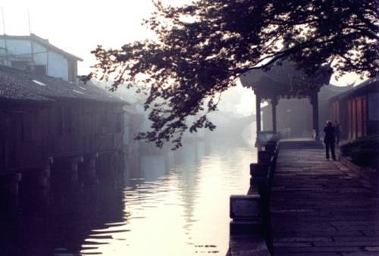
淡淡的霞光下，河面闪烁着一片片银鳞。

Slide 17
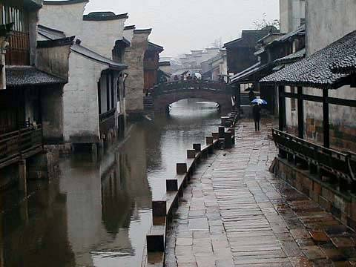
河水清得透明，静静地和街道并行穿过小镇。

Slide 18
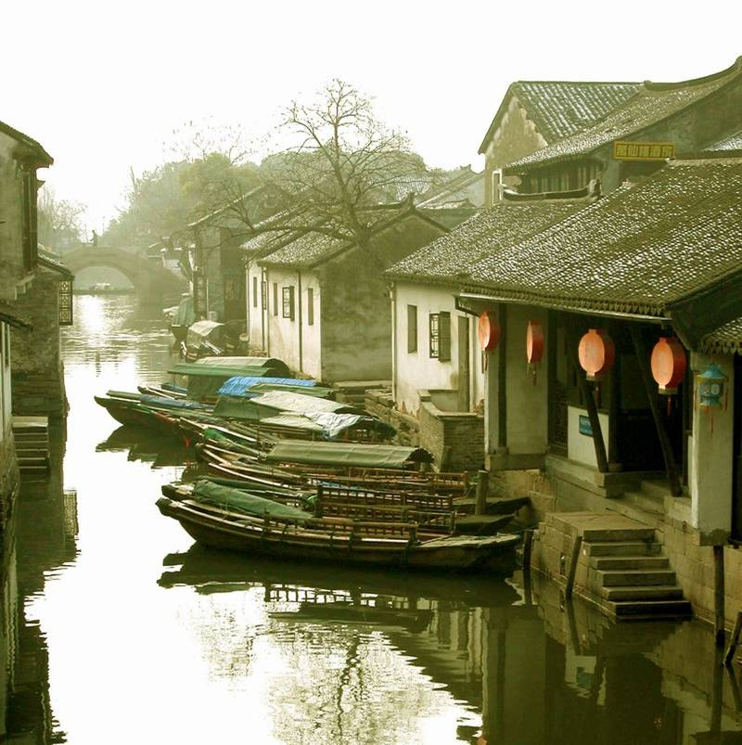
沿街的河边停满了各式各样的小船，一只紧挨着一只。

Slide 19
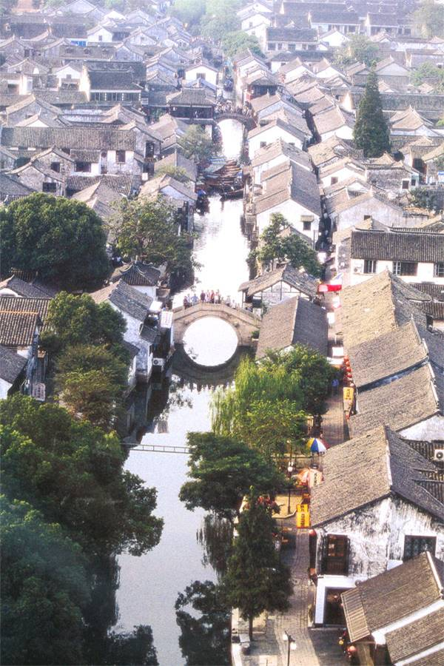
两座拱形的石桥遥遥相对，坐落在镇两头。

Slide 20
不时有一只小船从半月形的桥洞中悄悄钻出来，从河上轻轻漂过。

Slide 21

比一比，看看哪个句子更好
①不时有一只小船从半月形的桥洞中钻出来，从河上漂过。
②不时有一只小船从半月形的桥洞中悄悄钻出来，从河上轻轻漂过。

Slide 22
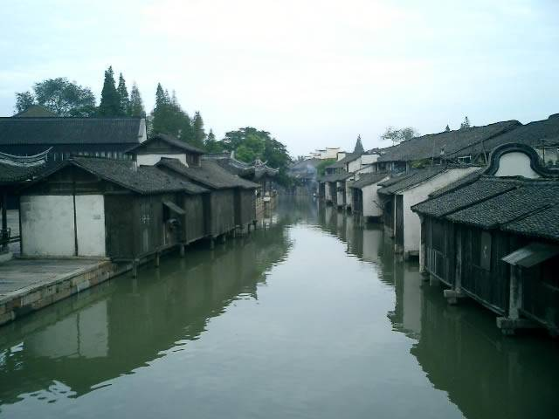
船驶远了，但船工哼的小调，还在河上轻轻荡漾。

Slide 23
总结学法
1.找中心句，想：特点；
2.标句子读；
3.读中解疑
4.感情朗读全段

Slide 24


比一比，哪个小组最好！
1.中心句：
小镇的早晨又是热闹的。
2. 特点：
热闹
3.读一读，找一找，让你感受小镇早晨热闹的句子。
具体体现：人群、蔬菜、水果、土特产

Slide 25
沿街摆满了各种蔬菜、水果和土特产：那刚从地里拔下来的小白菜、油菜，还带有晶莹的露珠，鲜嫩嫩的；那刚从河里捕来的大鱼小虾，又蹦又跳，水灵灵的；还有雪白的小羊、长毛兔、大鹅……真叫人目不暇接。
沿街摆满了各种蔬菜、水果和土特产：有小白菜、油菜、大鱼小虾、小羊、长毛兔、大鹅。

Slide 26

比一比，看谁最棒·····！！！
1.中心句：
小镇的早晨更是忙碌的。
2. 特点：
忙碌
3.读一读，找一找，让你感受小镇早晨忙碌的句子。
具体表现：学生、妇女、店铺、农家姑娘

